Slide 1

第38讲 总体与样本

Slide 2
数理统计学是一门以数据为基础的科学,
可以定义为收集数据, 分析数据和由数据
得出结论的一组概念、原则和方法的学科.

Slide 3

例如：生产厂家声称他们生产的灯泡平均寿命不低于6000小时，如何验证厂家说法的真伪？由于灯泡寿命试验是破坏性试验，不可能把整批灯泡逐一检测，只能抽取一部分灯泡作为样本进行检验，以样本的信息来推断总体的信息，这是数理统计研究问题的基础。

Slide 4
总体：研究对象的全体；
个体：总体中的成员；
总体的容量：总体中包含的个体数；
有限总体：容量有限的总体；
无限总体：容量无限的总体，通常将容量非常大的总体也按无限总体处理。

Slide 5
例：1）了解某校大学生“没有吃早饭习惯”的比例.
总体是该校大学生全体.这是一个有限总体，每个大学生有许多指标，我们关心的是每个学生是否有吃早饭习惯这一指标.

Slide 6
2）了解某城市的空气质量情况，调查该城市的PM2.5值。这是一个无限总体，描述空气质量有许多指标，而我们仅关心PM2.5值.
3）研究某种药物在人体中的吸收情况。这是一个有限总体，但数量非常巨大，我们常把它看出无限总体.

Slide 7
为了采用数理统计方法进行分析，首先要收集数据，数据收集方法一般有两种.
（1）通过调查、记录收集数据。如为了调查大学生是否有吃早饭习惯，可以进行问卷调查；要了解PM2.5值，需要在城市设立若干PM2.5监测站点，定时收集数据.

Slide 8
（2）通过实验收集数据。如为了了解药物吸收情况，要征集若干志愿者，把他们分成若干组，观察他们服药后不同时间点药物含量数据.
关于调查数据和实验数据的收集可以根据数据本身的特点有多种不同的方法和设计，有专门的课程讲授，这里不作详细介绍.

Slide 9
实际中人们往往只关注总体的某个指标.
总体的某个指标X, 对于不同的个体来说有不同的取值, 这些取值可以构成一个分布, 因此X可以看成一个随机变量.
有时候就把X称为总体. 假设X的分布函数为F(x), 也称F(x)为总体.

Slide 10
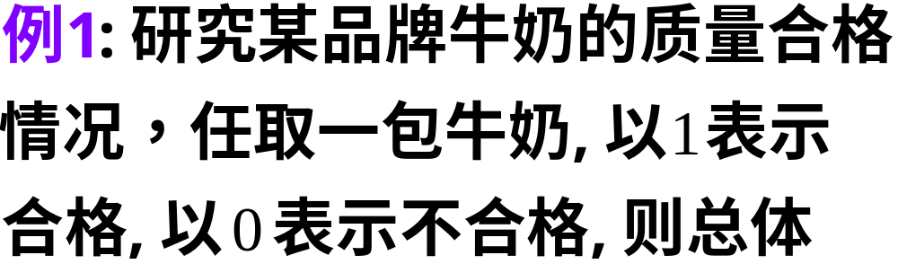
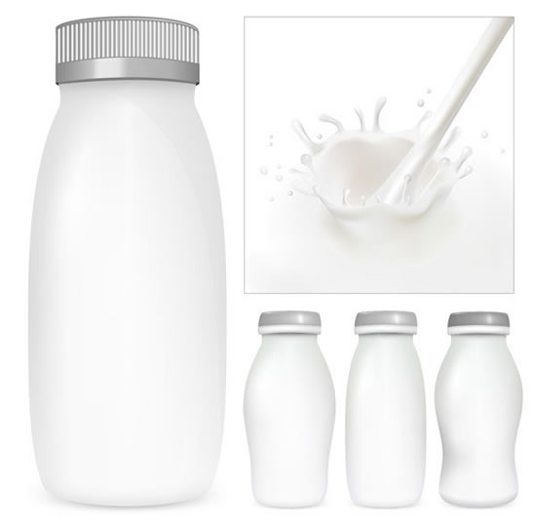
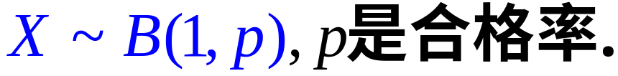

Slide 11
数理统计主要任务是从总体中抽取一部分个体, 根据这部分个体的数据对总体分布给出推断.
被抽取的部分个体叫做总体的一个 样本.

Slide 12
简单随机样本：满足以下两个条件的随机样本(X₁,X₂,…,X_{n})称为容量是n的简单随机样本。
1 代表性: 每个X_{i}与X同分布；
2 独立性: X₁,X₂,…,X_{n}是相互独立的随机变量。
[说明]：后面提到的样本均指简单随机样本。

Slide 13

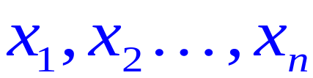
[注意]：(1)一个容量为n的样本
是指n个独立与总体分布相同的随机变量.
(2)一旦对样本进行观察，得到实际数值
称为样本观察值（或样本值).
(3)两次观察，样本值可能是不同的.

Slide 14
如何取得的样本才称是简单随机样本?
对于有限总体, 采用放回抽样就能得到简单随机样本.
但当总体容量很大的时候,放回抽样有时候很不方便, 因此在实际中当总体容量比较大时,通常将不放回抽样所得到的样本近似当作简单随机样本来处理. 对于无限总体, 一般采取不放回抽样.

Slide 15
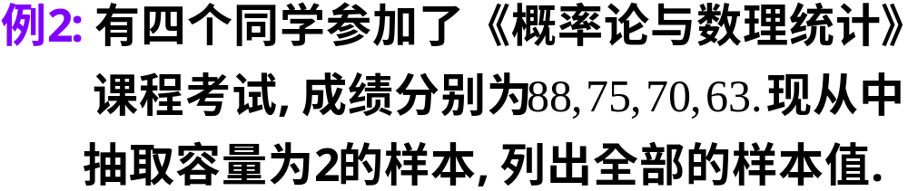
（88，88） | （88，75） | （88，70） | （88，63）
（75，88） | （75，75） | （75，70） | （75，63）
（70，88） | （70，75） | （70，70） | （70，63）
（63，88） | （63，75） | （63，70） | （63，63）

Slide 16
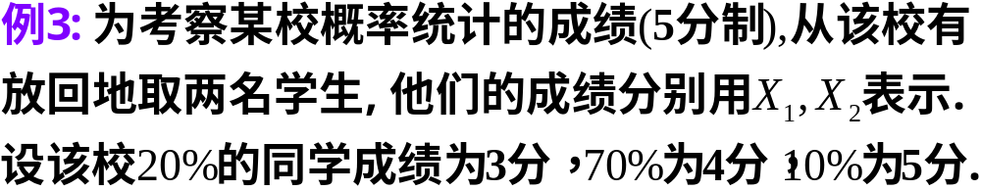
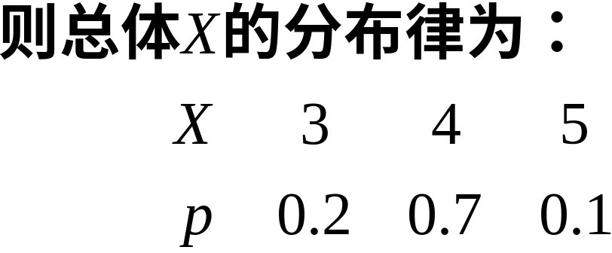

Slide 17
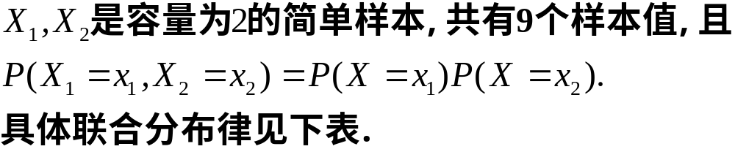

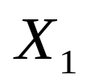
所有可能的样本观察值（共9个）
所有可能的样本观察值（共9个）
第二个观察值
第一个
观察值
第二个观察值
第一个
观察值
3
4
5
3
4
5
3
0.04
0.14
0.02
3
0.04
0.14
0.02
4
0.14
0.49
0.07
4
0.14
0.49
0.07
5
0.02
0.07
0.01
5
0.02
0.07
0.01

Slide 18
第39讲 统计量与常用统计量

Slide 19

样本观察值往往是一堆杂乱无章的数据,不经
过一定的整理,加工,就很难从样本中提取有用
的信息来研究总体的分布及各种特征.
常用的整理加工数据的方法是构造各种统计量.

Slide 20
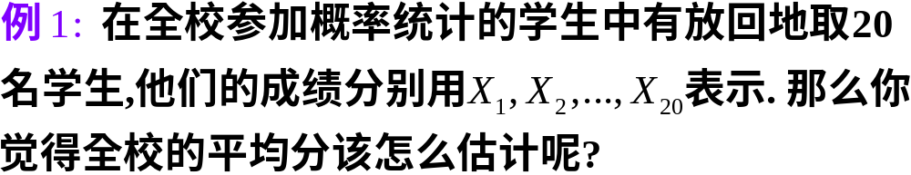
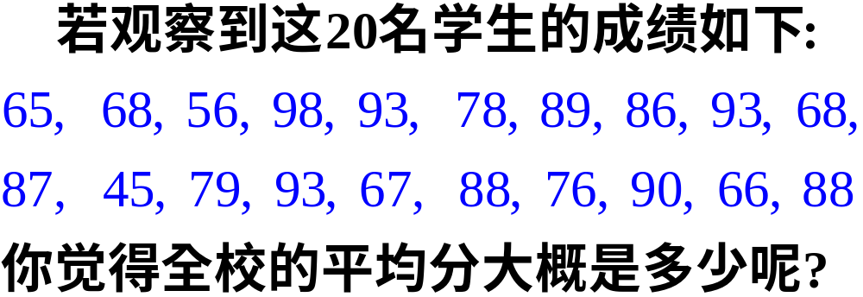

Slide 21
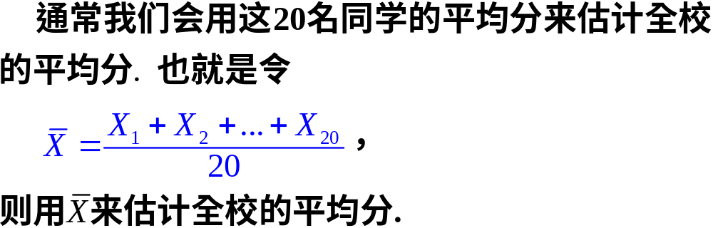

Slide 22
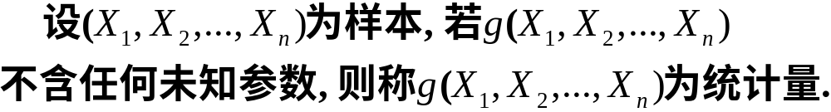
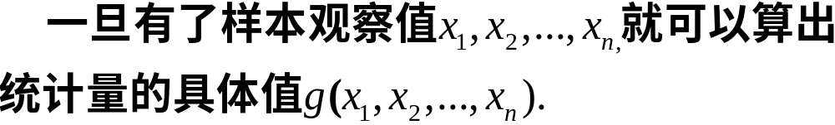

统计量：样本的不含任何未知参数的函数。

Slide 23
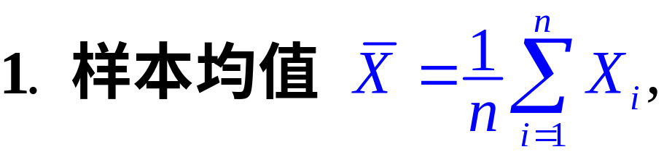
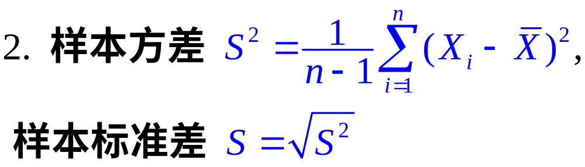
常用统计量：

Slide 24
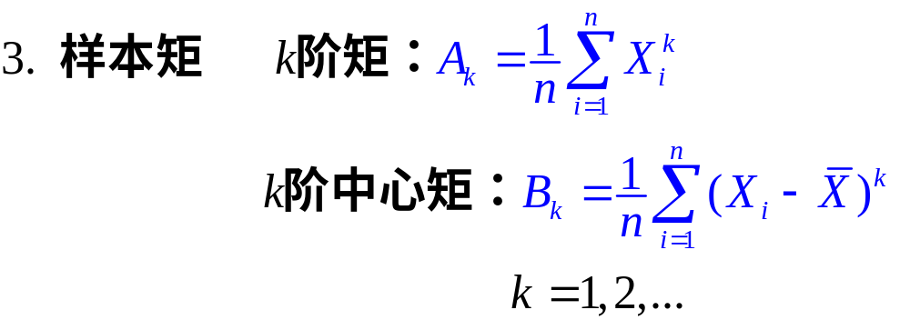
常用统计量：

Slide 25
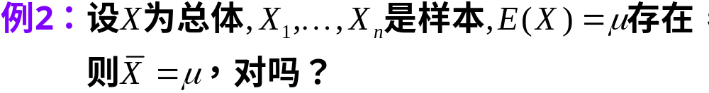
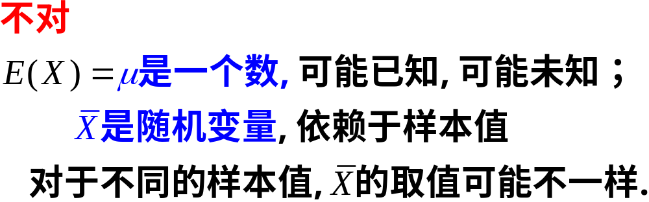

Slide 26
例3 接上一讲例2，总体为88，75，70，63，
总体均值为74，计算全部16个样本值的样本均值.
样本编号 | 样本 | 样本均值 | 样本编号 | 样本 | 样本均值 | 样本编号 | 样本 | 样本 均值
1 | (88,88) | 88 | 7 | (75,70) | 72.5 | 13 | (63,88) | 75.5
2 | (88,75) | 81.5 | 8 | (75,63) | 69 | 14 | (63,75) | 69
3 | (88,70) | 79 | 9 | (70,88) | 79 | 15 | (63,70) | 66.5
4 | (88,63) | 75.5 | 10 | (70,75) | 72.5 | 16 | (63,63) | 63
5 | (75,88) | 81.5 | 11 | (70,70) | 70 | 16个样本均值的平均为74
6 | (75,75) | 75 | 12 | (70,63) | 66.5

Slide 27
用样本均值估计总体均值，可能估计过高，
也可能估计过低.
所有样本均值的平均值恰好是总体均值.
（无偏）

Slide 28
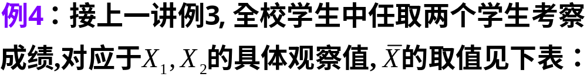

所有可能的样本观察值（共9个）
3
4
5
3
3
3.5
4
4
3.5
4
4.5
5
4
4.5
5
即观察到的样本均值可能是3，3.5，4，4.5，5.

Slide 29
当总体数字特征未知时

Slide 30
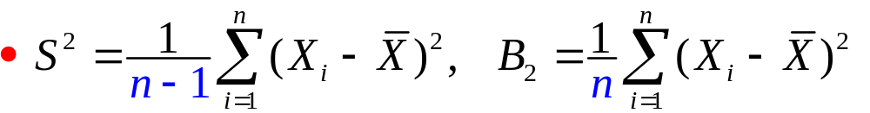
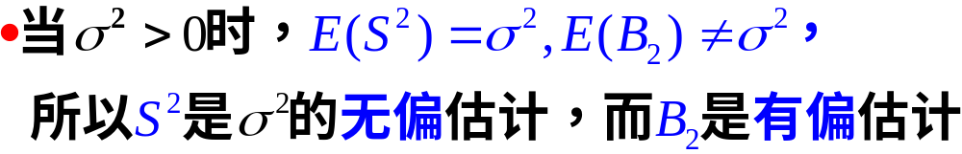

Slide 31
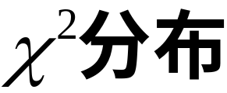
第40讲

Slide 32
在数理统计中, 除了正态分布外，最重要的三个分布分别为:

Slide 33
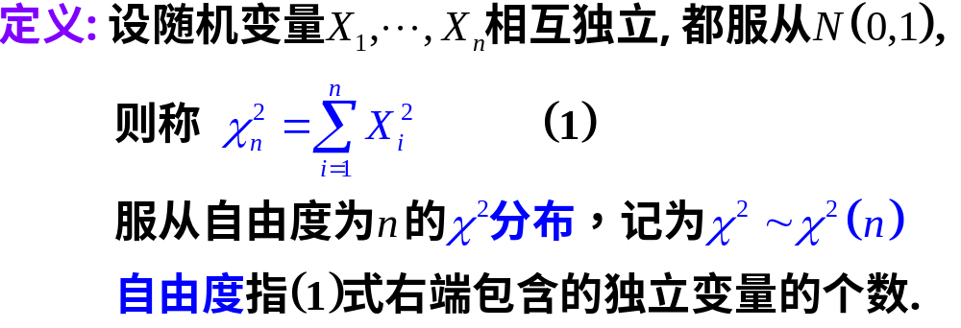

Slide 34
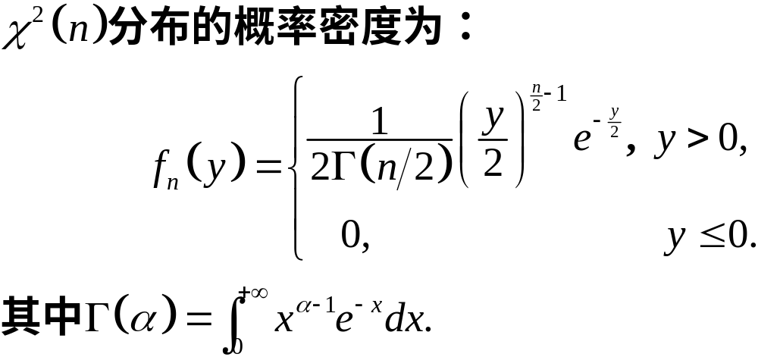

Slide 35
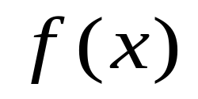
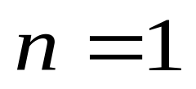
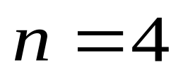
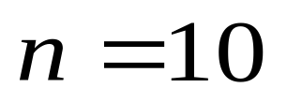


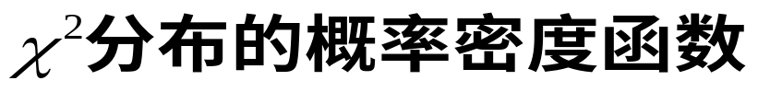

Slide 36

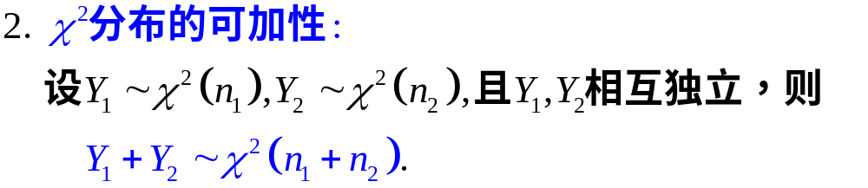
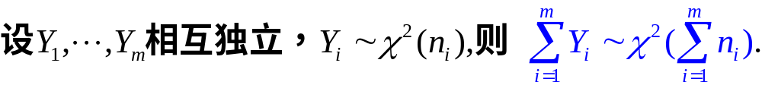

Slide 37
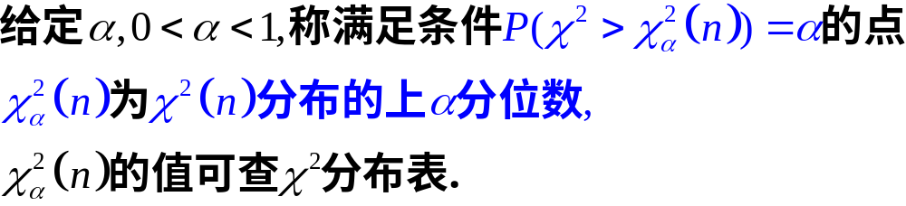
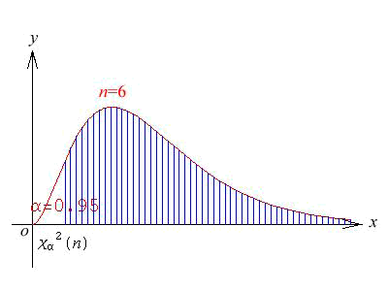


Slide 38
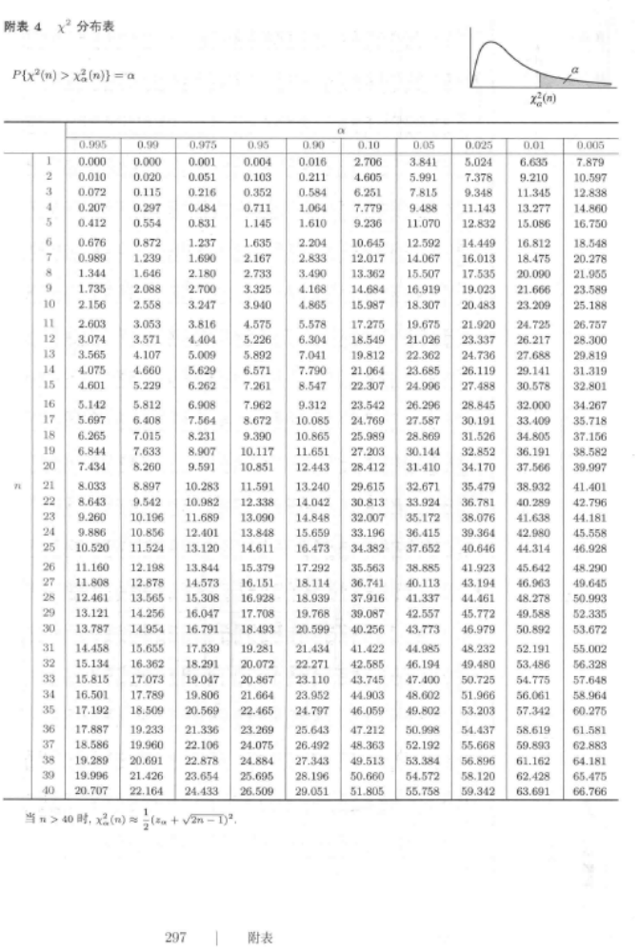

Slide 39
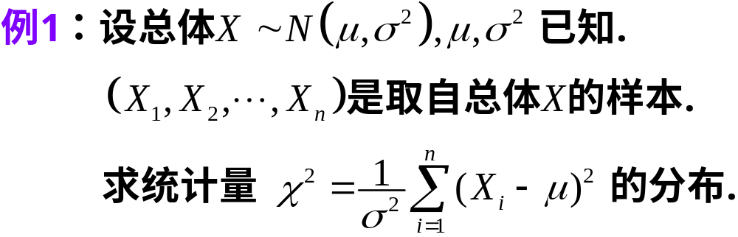

Slide 40
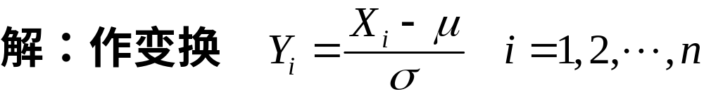
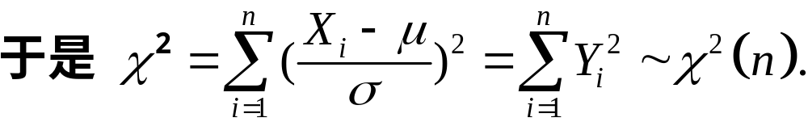

Slide 49
第41讲 t分布与F分布

Slide 50
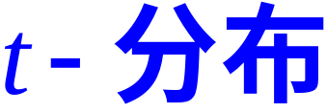
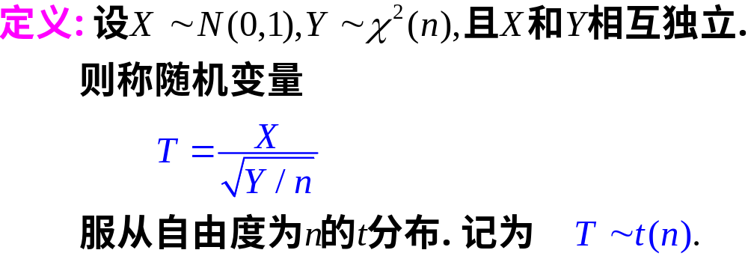

Slide 51
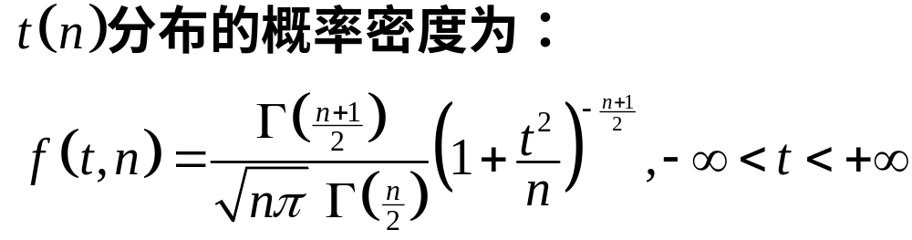

Slide 52
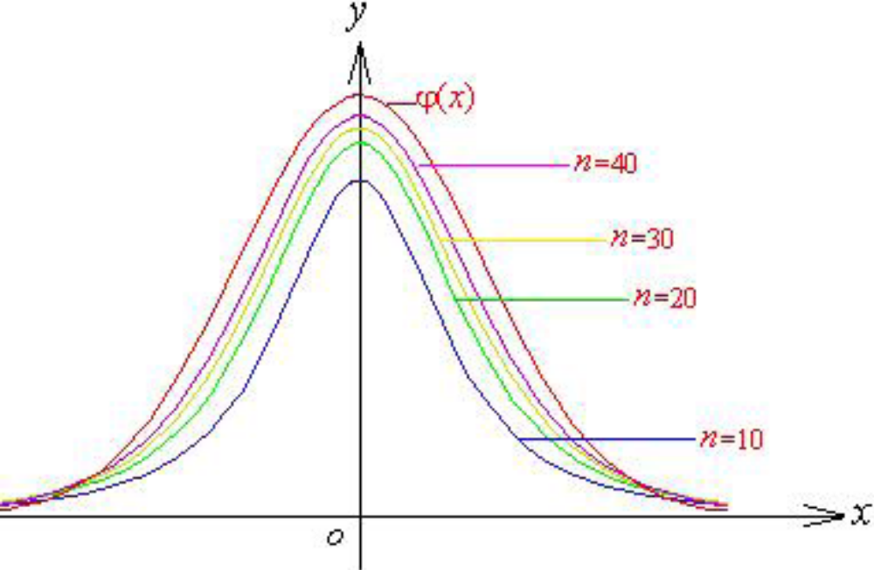
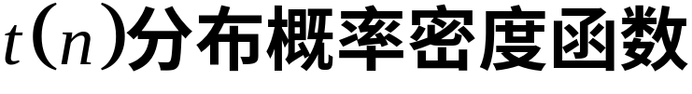

Slide 53
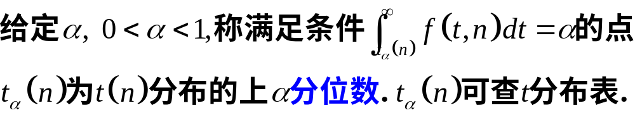
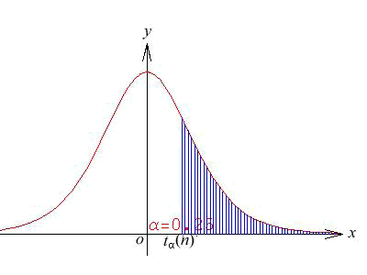


Slide 54
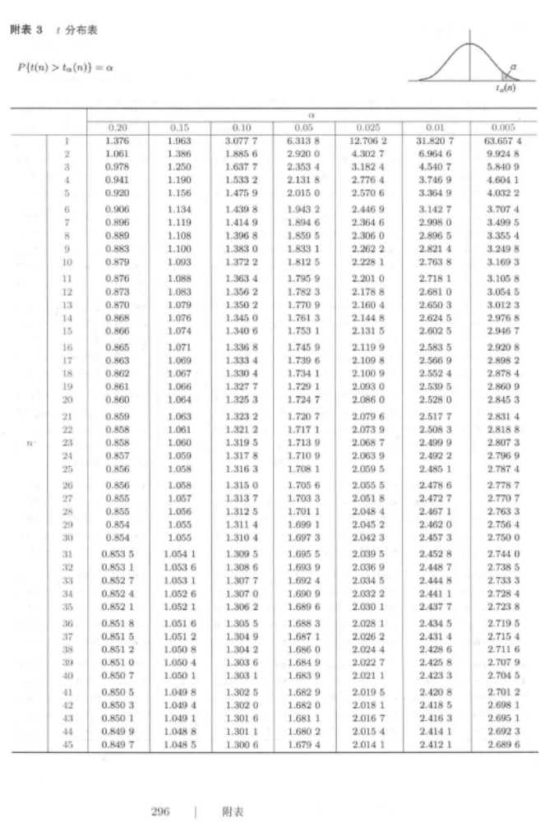

Slide 55

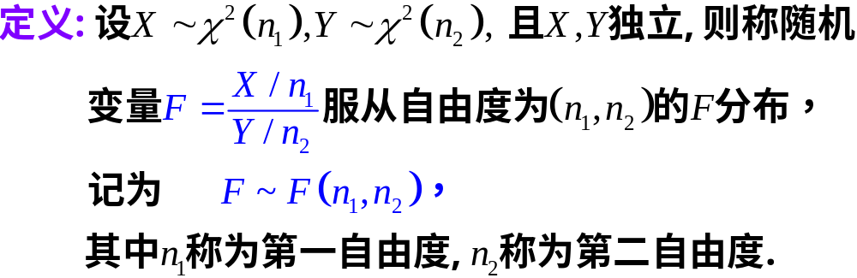
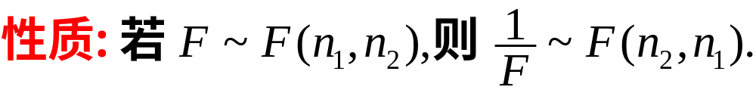

Slide 56
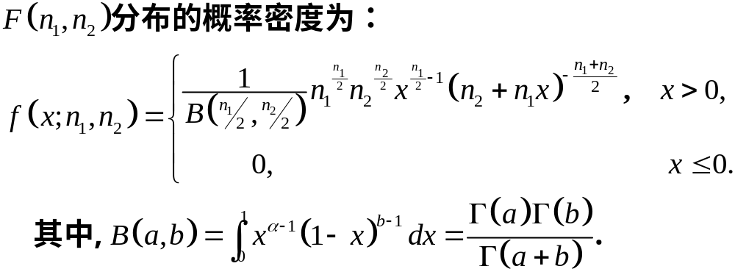

Slide 57
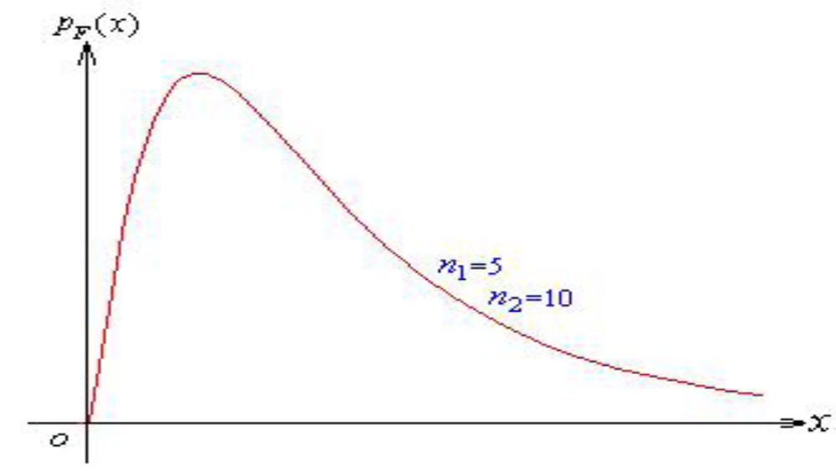


Slide 58




Slide 60


Slide 61







Slide 62
第42讲 单个正态总体的抽样分布

Slide 63

统计量的分布称为抽样分布.

Slide 64




（2）证略.

Slide 70



Slide 71



Slide 72





Slide 73


William Gosset(1876-1937)
1908年提出t-分布

Slide 79


Slide 80





Slide 81






Slide 82





Slide 83
第43讲 两个正态总体的抽样分布

Slide 84


Slide 85






Slide 86





Slide 87


Slide 88





Slide 89


思考:

Slide 90










—第42讲例2

Slide 91


Slide 92




Slide 93


Slide 94






Slide 95



